Slide 1


Slide 2

Здравствуйте, ребята!

Slide 3


Slide 4
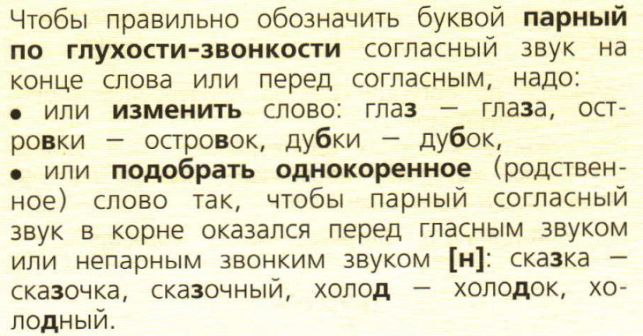


Slide 5
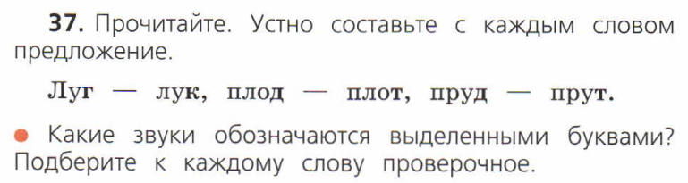
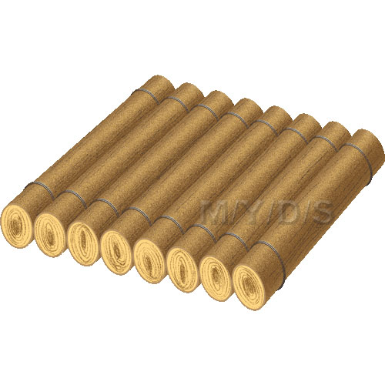

Slide 6
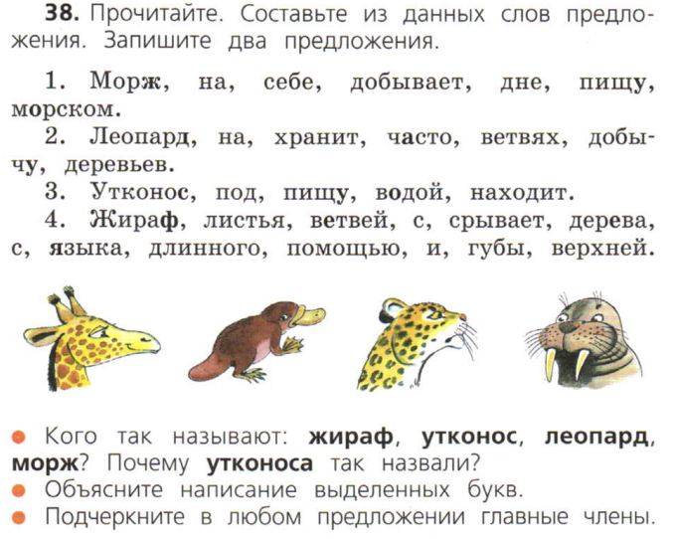

Slide 7
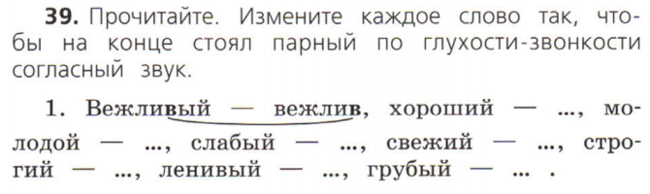


Slide 8
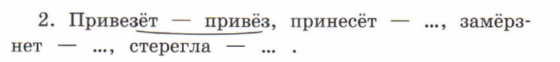
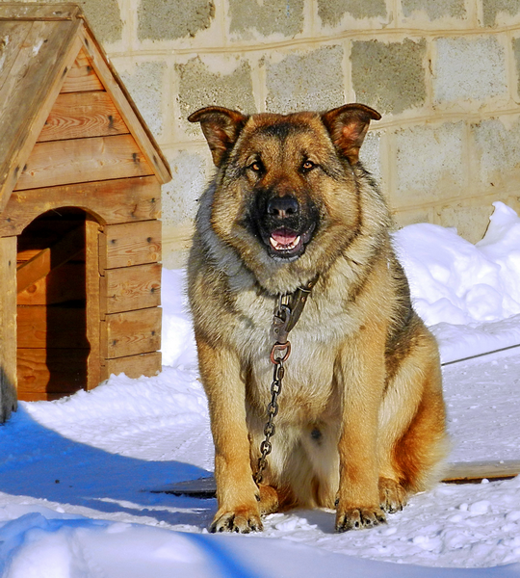

Slide 9

Спасибо, ребята, за урок! До новых встреч!
Что вам особенно понравилось на уроке?
Что показалось немного трудным?
На какой вопрос мы отвечали сегодня на уроке?

Slide 10

Домашнее задание:
ТПО стр. 16-17 №31-34

Slide 11








Slide 12


